Slide 1
性能测试AB
Notes:
展示，与后台关联

Slide 2
性能测试Apache AB
Apache ab 是Apache服务器附带的工具，位于： E:\upupw32\Apache2\bin
ab可以直接在web服务器本地发起测试请求
ab可以用以测试HTTP请求的服务器性能，是通过命令行的不同参数从而提供简单易用的性能测试工具命令组合

Slide 3
Apache AB原理
ab的原理：ab命令会创建多个并发访问线程，模拟多个访问者同时对某一URL地址进行访问。它的测试目标是基于URL的，因此，它既可以用来测试apache的负载压力，也可以测试nginx、lighthttp、tomcat、IIS等其它Web服务器的压力。
ab命令对发出负载的计算机要求很低，它既不会占用很高CPU，也不会占用很多内存。但却会给目标服务器造成巨大的负载，其原理类似CC攻击。自己测试使用也需要注意，否则一次上太多的负载。可能造成目标服务器资源耗完，严重时甚至导致死机。
Notes:
共享进程的资源，在进程中互相切换
CC就是充分利用了这个特点，模拟多个用户（多少线程就是多少用户）不停的进行访问（访问那些需要大量数据操作，就是需要大量CPU时间的页面）.这一点用一个一般的性能测试软件就可以做到大量模拟用户并发。

Slide 4
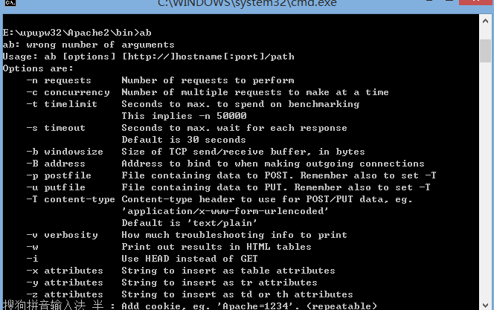
Apache AB
在apache目录下，查看属性信息

Slide 5
性能测试Apache AB
ab 的用法是：ab [options] [http://]hostname[:port]/path
例如：ab -n 500 -c 20 http://localhost:8032/index.php>>d:\demo\1.html
上例表示总共访问http://localhost:8032/index.php这个脚本500次，20并发同时执行。
ab常用参数的介绍：
-n ：总共的请求执行数，缺省是1；
-c： 并发数，缺省是1；
-t：测试所进行的总时间，秒为单位，缺省50000s
-p：POST时的数据文件
-w: 以HTML表的格式输出结果

Slide 6
性能测试Apache AB
ab -n 800 -c 800 http://localhost:8032/ （-n发出800个请求，-c模拟800并发，相当800人同时访问，后面是测试url）
ab -t 60 -c 100 http://localhost:8032/ 在60秒内发请求，一次100个请求。
ab -t 60 -c 100 -T "text/plain" -p p.txt http://localhost:8032 /hello.html p.txt 是和ab.exe在一个目录
p.txt 中可以写参数，如 p=wdp&fq=78
https://www.cnblogs.com/gumuzi/p/5617232.html

